Slide 2
Allgemeine Unterweisung
Das Ziel einer Unterweisung ist, sicherheitsgerechtes Verhalten der Mitarbeitenden zu gewährleisten, damit Arbeitsunfällen und arbeitsbedingten Gesundheitsgefahren vorgebeugt wird. Dies geschieht durch z.B :
Unterstützung bei der Umsetzung der Arbeitsschutzmaßnahmen durch Beschäftigte
Befolgen der Weisungen zum Zweck der Unfallverhütung
Bestimmungsgemäßes Verwenden von z.B. Geräten oder Transportmitteln, Arbeitsmitteln und Schutzvorrichtungen
Bestimmungsgemäßes Nutzen persönlicher Schutzausrüstung (PSA)
Unverzügliche Meldepflicht an den Vorgesetzten bei festgestellten Mängeln, Unfällen, Schäden oder Gefahren
Befolgen von Hinweisen zum Verhalten in Notsituationen

Slide 3
Einrichten eines Bildschirmarbeitsplatzes
Bildschirmarbeitsplätze sind ergonomisch einzurichten. Das gilt für die Arbeitsplätze bei der Uni und bei mobilen Arbeiten (Zuhause)

Slide 4
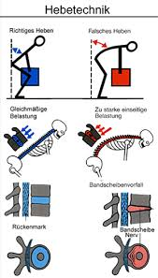
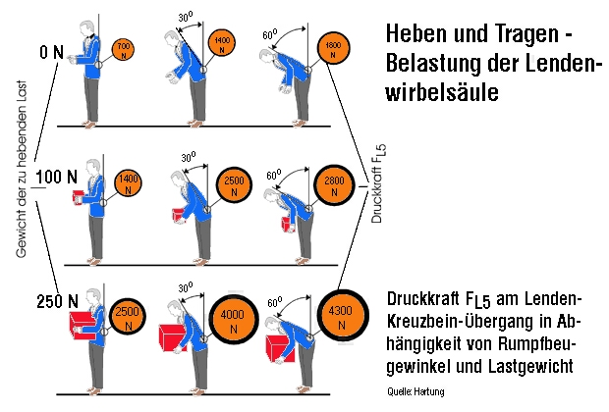
Physische Belastung
Falsches Tragen oder Heben kann Beschwerden und Erkrankungen der Wirbelsäule oder Gelenke verursachen.
Schmerzen können ein Hinweis auf eine Fehlbeanspruchung, Überlastung, Funktionsstörung oder eine Schädigung sein.

Slide 5
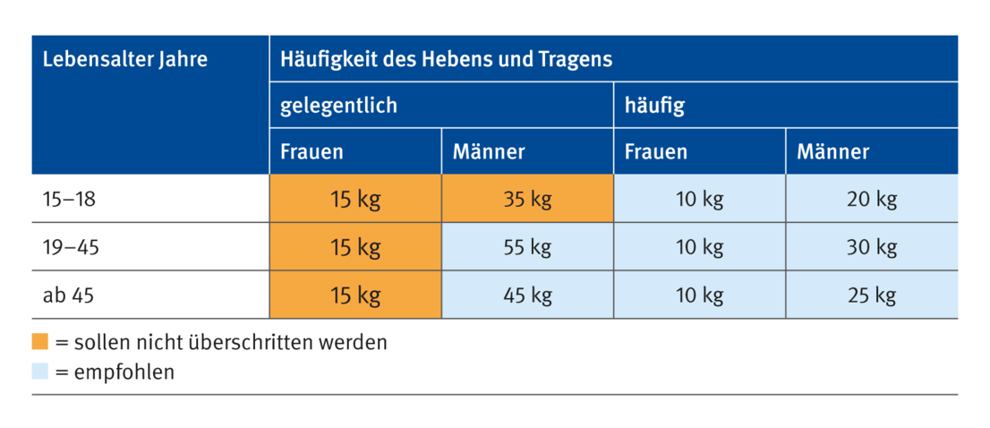
Zumutbare Last beim Heben und Tragen

Slide 6
Wichtige Regeln beim Heben
Muss der Gegenstand überhaupt gehoben werden oder kann er geschoben oder gezogen werden kann?
Wird ein technisches Hilfsmittel gebraucht?
Den Bereich für eine ungehinderte Bewegung freiräumen .
Last nie ruckartig anheben.
Beim Anheben einer Last die Wirbelsäule nicht verdrehen! Erst Gewicht anheben, dann den gesamten Körper drehen und die Last wieder absetzen.
Beim Heben den Rücken gerade halten und die Beine beugen.
Sperrige, unhandliche Gegenstände nicht alleine anheben.
Lasten am Körper halten.
Um Fingerquetschung zu vermeiden, das Gewicht auf Absetzungsunterlagen absetzen

Slide 7
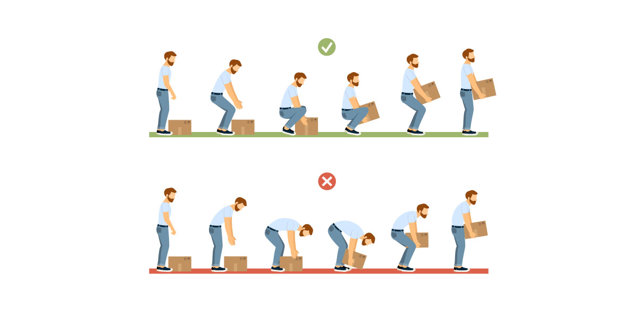
Wichtige Regeln beim Heben

Slide 8
Wichtige Regeln beim Tragen
Transportgeräte benutzen.
Körper aufrecht halten.
Gefährliche Hohlkreuzstellung vermeiden und den Rücken gerade halten.
Den Gegenstand nahe am Körper, auf den Schultern oder dem Rücken, anstatt vor dem Körper tragen.
Das zu tragende Gewicht symmetrisch verteilen.
Lasten teilen oder mehrere Personen einsetzen.
Für nicht eingeschränkte Sicht auf dem Transportweg sorgen.
Wechsel zwischen hoch und gering belastenden Aufgaben sowie
Bewegungspausen einplanen.

Slide 9
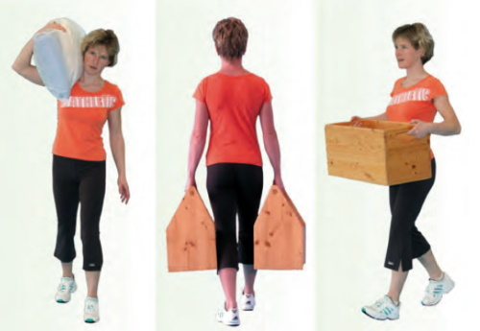
Wichtige Regeln beim Tragen
vorschriften.bgn-branchenwissen.de

Slide 10
Eignungsuntersuchung
Eignungsuntersuchungen bedürfen einer Rechtsgrundlage und sind aus diesem Grund nur in bestimmten Fällen zulässig z.B. Fahrerlaubnisverordnung!
Eine arbeitsmedizinische Tauglichkeit des zu Untersuchenden steht im Vordergrund.
Eine Zustimmung des Mitarbeiters zur Teilnahme an dieser Untersuchung ist erforderlich und für eine Weiterbeschäftigung als verpflichtend anzusehen.

Slide 11
Arbeitsmedizinische Vorsorge
Aufgrund der Ergebnisse einer Gefährdungsbeurteilung werden arbeitsmedizinische Pflicht- oder Angebotsvorsorge angeboten.
Mithilfe der arbeitsmedizinischen Vorsorge werden arbeitsbedingte Erkrankungen frühzeitig erkannt und verhütet.
Alle Ergebnisse und Befunde fallen unter die ärztliche Schweigepflicht und werden nicht dem Arbeitgeber zugänglich gemacht.
Die Betriebsärztin erstellt eine Vorsorgebescheinigung mit Angaben über Zeitpunkt und Anlass des Vorsorgetermins und wann die nächste arbeitsmedizinische Vorsorge fällig ist.

Slide 12

Versicherungsschutz
ukbw.de
Die Beschäftigten sind während der Durchführung der mit ihrem Beschäftigungsverhältnis verbundenen Tätigkeiten und auf den damit zusammenhängenden unmittelbaren Wegen bei der Unfallkasse Baden-Württemberg gesetzlich unfallversichert.
Die Teilnahme am Betriebssport, an betrieblichen Gemeinschaftsveranstaltungen z.B. Weihnachtsfeier oder an genehmigten Dienstreisen ist versichert.
Sobald ein Arbeitsunfall oder ein Unfall auf dem Weg zwischen Wohnung und Arbeitsstätte (Wegeunfall) eine Arbeitsunfähigkeit von mehr als drei Kalendertagen oder den Tod eines Versicherten zur Folge hat, wird eine schriftliche Unfallanzeige notwendig.
Die Meldefrist beträgt 3 Tage nach Kenntnisnahme durch die vorgesetzte / personalverantwortliche Person an APO. APO leitet die Anzeige an die UKBW weiter.
Keine Versicherung in Arbeitspausen und bei sogenannten eigenwirtschaftlichen Tätigkeiten wie beispielsweise Essen, Trinken, Schlafen, Rauchen oder dem Toilettengang!

Slide 13
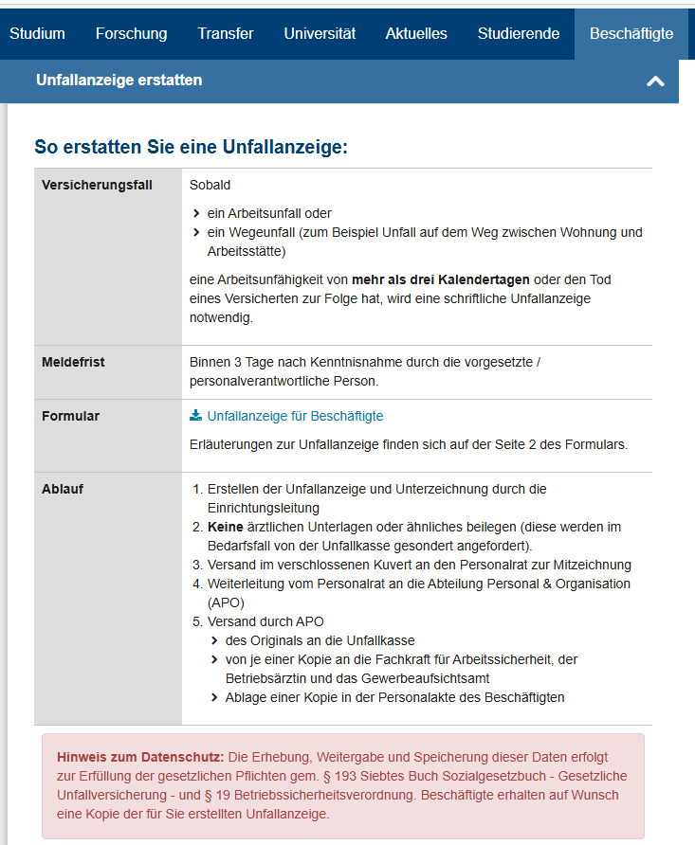
Arbeitsunfälle sind einem Durchgangsarzt vorzuführen.
Alle Unfälle, auch Beinahe-Unfälle sind dem Vorgesetzten zu melden, damit sofort Maßnahmen gegen eine sich wiederholende Gefährdung ergriffen werden können.
Beachten Sie die Erste Hilfe Maßnahmen auch für Gefahrstoffe sind in den Betriebsanweisungen aufgeführt.
Die Vorgesetzten regeln die Unfallanzeige

Slide 14
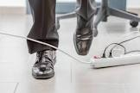
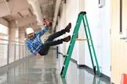
Vermeidung von Stolper-, Sturz- und Absturzunfällen
Kabel sicher verlegen z.B. in Kabelkanälen oder hochbinden
Boden nicht als Ablagefläche für Akten, Taschen etc. nutzen
Schubladen immer schließen
Nach Möglichkeit Materialien (Akte, Druckerpapier etc.) in greifbarer Höhe lagern, um das Aufsteigen auf die Leiter zu reduzieren.
Für hohe Schränke und Regale immer geeignete und geprüfte Aufstiegshilfen verwenden
Handläufe sind zu benutzen
Zum Aufstieg keine Bürodrehstühle, Stühle, Tische etc. verwenden!
Zum Aufstieg nur geprüfte Aufstiegshilfen verwenden!
istockphoto.com
experto.de

Slide 15
Betriebliches Eingliederungsmanagement
Beschäftigte, die innerhalb von 12 Monaten min. 42 Tage krankgeschrieben sind, werden durch die Personalabteilung (APO) zu einem BEM-Gespräch eingeladen.
Ziel: Ermittlung von Ursachen von Arbeitsunfähigkeitszeiten einer oder eines Beschäftigten nachzugehen und nach Möglichkeiten zu suchen, künftig Arbeitsunfähigkeitszeiten zu vermeiden oder zumindest zu verringern.
Es soll geholfen werden, möglichst frühzeitig wieder im Betrieb arbeiten zu können.
Der/die betroffene Mitarbeiter*in muss der Durchführung eines Betrieblichen Eingliederungsmanagement zustimmen.

Slide 16
Verhalten im Straßenverkehr
Fahrten dürfen nur mit gültigem Führerschein erfolgen.
Ein Verlust des Führerscheins ist sofort dem Vorgesetzten zu melden.
Transportierte Materialien und Werkzeuge sind mittels Ladungssicherung im Fahrzeug zu sichern.
Ausrüstung der Fahrzeuge muss mit Warndreieck, Warnweste, Verbandzeug erfolgen.
Kurzcheck vor jeder Fahrt (Licht, Wasser, Öl, Reifen) durchführen( Fuhrpark, AT)
Vor der Fahrt die richtige Sitzposition und Kopfstützen einstellen.
Die vom jeweiligen Pkw-Hersteller vorgeschriebenen Inspektionen in autorisierten Fachwerkstätten sind als regelmäßige Wiederholungsprüfung gemäß Betriebssicherheitsverordnung bindend (Verantwortung: AT)

Slide 17
Anlagen, Maschinen, Geräte
Arbeiten Sie nur an Anlagen und Maschinen, an denen sie eingewiesen wurden.
Mängel oder Gefahrenzustände unverzüglich dem Vorgesetzten melden.
Halten Sie Ordnung und Sauberkeit in allen Bereichen.
Benutzen Sie keine schadhaften Betriebseinrichtungen und Arbeitsgeräte.
Reparaturen an Anlagen und Geräten dürfen nur durch Fachfirmen erfolgen. Es dürfen auch keine elektrischen Geräte im kleinen Umfang repariert werden.

Slide 18
Benutzung von elektrischen Geräten
Sichtkontrolle vor Nutzung auf äußere Beschädigungen.
Geräte benutzen, die vollfunktionsfähig und geprüft sind.
Herstellerangaben und Betriebsanweisungen beachten.
Elektrische Geräte nach dem Gebrauch abschalten und möglichst ausstecken - Stecker stets am Griff anfassen.
Bei Auftreten von Störungen Geräte sofort aus dem Verkehr ziehen, kennzeichnen und Vorgesetzten informieren.
Außerbetrieb genommene Geräte dürfen nicht eingesetzt werden!
Steckdosenleisten nicht hintereinander schalten.
Keine nassen elektrischen Betriebsmittel benutzen und keine nassen elektrischen Anlagen bedienen - dass gilt auch, wenn nur Ihre Hände oder Füße nass sind.

Slide 19


Risiken nach einem Elektrounfall
Immer den Arzt oder ein Krankenhaus aufsuchen!
Tödlich wirkende Herzrhythmusstörungen können auch mit Verspätung auftreten!
www.kardiologie-praxiswestend-berlin.de
Nicht vergessen: Eintrag in Meldeblock!
amazon.de

Slide 20
Suchtmittel (Alkohol, Drogen, Medikamente)
Die Beurteilung der akuten Arbeitsfähigkeit einer Mitarbeiterin oder eines Mitarbeiters obliegt der Führungskraft.
Striktes Verbot des Genusses von Alkohol und Drogen während der Arbeit. Dazu zählt auch Cannabis.
Die Tätigkeit darf nicht Einwirkung von Alkohol und Drogen aufgenommen werden.
Wenn Beschäftigte unter Suchtmitteln am Arbeitsplatz einen Unfall erleiden, dann ist das grundsätzlich kein Arbeitsunfall.

Slide 21
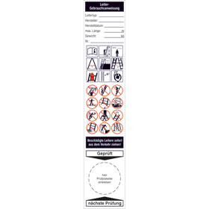

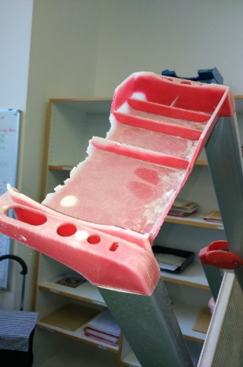
Aufstiegshilfen
Vor der Benutzung Leiter und Tritte auf sichtbare Schäden überprüfen
Defekte Leiter und Tritte nicht benutzen- es droht Absturzgefahr!
www.wolkdirekt.com
Leitergebrauchsanweisung und Prüfplakette für die einrichtungsinterne jährliche Prüfung sind erhältlich bei Arbeitssicherheit. Diese Informationen müssen auf den Aufstiegshilfen sichtbar angebracht werden. Die Leitergebrauchsanweisung informiert über die ordnungsgemäße Leiternutzung und muss beachtet werden!

Slide 22
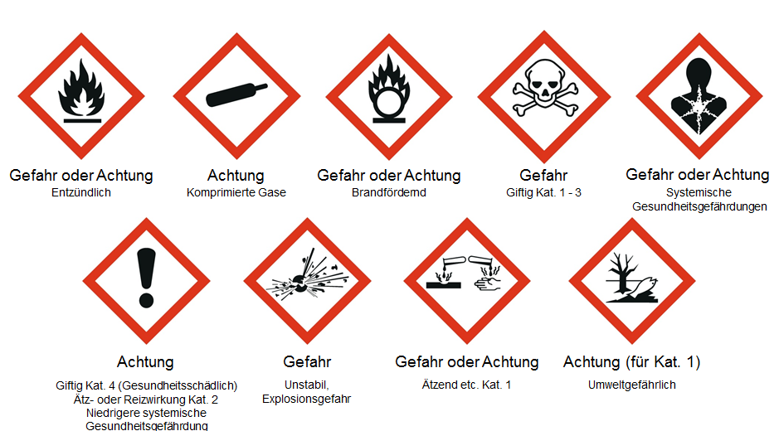
Gefahrstoffe: Piktogramme
WEKAMedia

Slide 23
Gefahrstoffe
Beispiele für die Gefahrstoffe:
Reinigungsmittel
Schmiermittel
Lacke
Druckgase
Holzstaub (explosionfähige Atmosphäre, krebserzeugend für Laubhölzer)
Schweißrauch
Erstickende Gase z.B. durch Trockeneis, Flüssigstickstoff
Abfälle
Regelungen zu Gefahrstoffen sind den Betriebsanweisungen zu entnehmen.

Slide 24
Betriebsanweisung - wie können sich die Beschäftigten schützen?
Betriebsanweisung informiert Beschäftigte kurz und in schriftlicher Form über Gefährdungen und Schutzmaßnahmen an ihrem Arbeitsplatz, um Arbeitsunfällen vorzubeugen.
Betriebsanweisungen sind auf die individuellen Arbeitsplätze ausgerichtet und bei Bedarf wird auf die Notwendigkeit einer PSA-Benutzung hingewiesen.
Betriebsanweisungen sind verbindliche Anweisungen der verantwortlichen Person (Vorgesetzte) und müssen beachtet werden.
Info: Die Abteilung Arbeitssicherheit stellt eine Auswahl der Betriebsanweisungen auf ihrer Homepage zur Verfügung.

Slide 25
Besonderer Schutz: Mutterschutzgesetz
Anzeigepflicht einer Schwangerschaft bei Beschäftigten und Beamtinnen- Mittteilung an APO
Anzeigepflicht einer Schwangerschaft bei Studierenden - Mittteilung an ASL
Erstellung einer anlassunabhängigen Gefährdungsbeurteilung durch die Einrichtungsleiter oder von ihm bestimmte Person z.B. Laborleiter
individuelle Anpassung der Gefährdungsbeurteilung nach Meldung einer Schwangerschaft
Mutterschutzgesetz gilt auch für stillende Mütter!
Nur eine frühe Mitteilung kann die werdende Mutter und das ungeborene Kind schützen!

Slide 26



Erste-Hilfe Rettungszeichen
Verwahrungsort eines Defibrillators
Erste Hilfe
Augenspüleinrichtung
www.seton.de

Slide 27
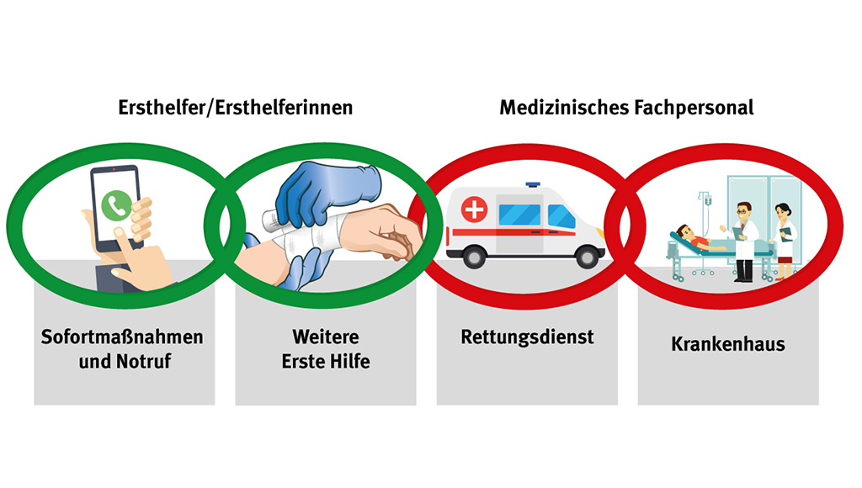
Rettungskette
! Sichern der Unfallstelle
! Rettung des Unfallopfers aus der Gefahrenzone
Symptome | Maßnahme
Atemstillstand / Kreislaufstillstand | Atemspende / Herzdruckmassage
Bewusslosigkeit | stabile Seitenlagerung
Kreislaufschwäche oder Schock | Beine hochlagern - beruhigen
starke Blutungen | Druckverband - Abdrücken
Verbrennungen | Flammen mit Decken o.ä. löschen
gibmimull.de
Notarzt:
→ mit Diensttelefon 0-112
→ mit Handy 112

Slide 28
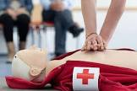
Ersthelfer im Betrieb
Die Ausbildung zum Ersthelfer besteht aus dem Erste-Hilfe-Lehrgang.
Um Ersthelfer zu bleiben ist eine Fortbildung spätestens alle 2 Jahre durch das so genannte Erste-Hilfe-Training erforderlich.
Anmeldung für die Schulung: F.I.T.
Für weitere Fragen zur Schulung kontaktieren Sie APO 4.
www.malteser.de

Slide 29
Standorte der Defibrillatoren
1. Schloss Hohenheim, Westflügel
2. Bereichsbibliothek
3. Schloss Hohenheim, Museumsflügel
4. Biologiegebäude II, EG
5. Euroforum, EG
6. Zentralbibliothek, Foyer
7. Sporthalle, Geräteraum
8. Dt. Landwirtschaftsmuseum, Garbenstr. 9a,
9. Dt. Landwirtschaftsmuseum, Filderhauptstr. 179,
10. Wollgrasweg 23
11. Wollgrasweg 43
12. Wollgrasweg 49
13. Emil-Wolff-Str. 12
14. Garbenstr. 25
15. Bienenkunde
16. Ökologiezentrum
17. Sammlungsgewächshaus
18. Meiereihof
Zu finden unter: Arbeitssicherheit→ Notruf-Downloads

Slide 30
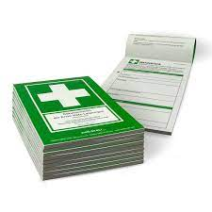

Meldeblock
Jeden Unfall unverzüglich Ihrem Vorgesetzten melden!
Alle Verletzungen in den Meldeblock eintragen und aus datenschutzrechtlichen Gründen sicher aufbewahren.
Entnommenes Verbandmaterial aus dem Verbandskasten wieder auffüllen.
Name des Verletzten
Zeitpunkt der Verletzung oder Erkrankung
Ort bzw. Unternehmensteil
Hergang des Unfalls bzw. Angabe worauf die Verletzung oder Erkrankung zurückgeführt wird
Art und Umfang der Verletzung oder Erkrankung, Körperstelle
Erste Hilfe: Zeitpunkt, Art und Weise
Zeugennamen
Name Ersthelfer
www.wolkdirekt.com

Slide 31
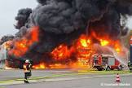
Was tun, wenn es brennt?
Feuerwehrmagazin.de
Feuerwehr alarmieren: 0-112 (Diensttelefon)
112 (Handy)
MENSCHENRETTUNG VOR BRANDBEKÄMPFUNG!
Betroffene Personen alarmieren
Verletzte Personen aus dem Gefahrenbereich retten und bis zum Eintreffen des Rettungsdienstes nicht alleine lassen
Verqualmte Räume gebückt oder kriechend verlassen, da die giftigen Rauchgase aufsteigen
Aufzüge nicht verwenden, da sie ausfallen und zu Lebendfallen werden
Fluchtwege benutzen!
Im Raum bleiben, wenn der Fluchtweg verraucht ist, Tür schließen und am Fenster bemerkbar machen- die Feuerwehr wird Sie retten!
Löschversuch mit einem Feuerlöscher nur zum Eigenschutz!
Immer den Sammelplatz aufsuchen!
Immer auf eigene Sicherheit achten !

Slide 32


Was darf man im Brandfall nicht machen?
Tätigkeiten in Ruhe zu Ende bringen
Sich in Ruhe ankleiden
Wertsachen, Dokumente etc. zusammensuchen
Ein immer größer werdendes Feuer selber bekämpfen
Zurückkehren nach dem Verlassen des Gebäudes
Andere Personen nicht alarmieren, nicht helfen
Nichtaufsuchen vom Sammelplatz
www.xbinop.com
Da die Flammen und die Rauchgase sich schnell ausbreiten können, zählt jede Sekunde, die das Leben retten kann.

Slide 33
Brandschutzprävention
Keine Kerzen und offenes Feuer
Heißarbeitserlaubnisscheine beantragen
Rauchverbot beachten und Zigarettenstummel sicher entsorgen
Keine Unterkeilung der Rauch- und Brandschutztüren
Defekte elektrischen Geräte nicht benutzen

Slide 34
Brandschutzordnung
Umfangreiche Informationen zu vorbeugenden Brandschutzmaßnahmen sowie richtigem Verhalten im Brandfall sind in der Brandschutzordnung der Universität Hohenheim beinhaltet und für alle bindend.
Die Brandschutzordnung ist auf der Homepage der Arbeitssicherheit zu finden:
www.uni-hohenheim.de/brandschutzordnung

Slide 35
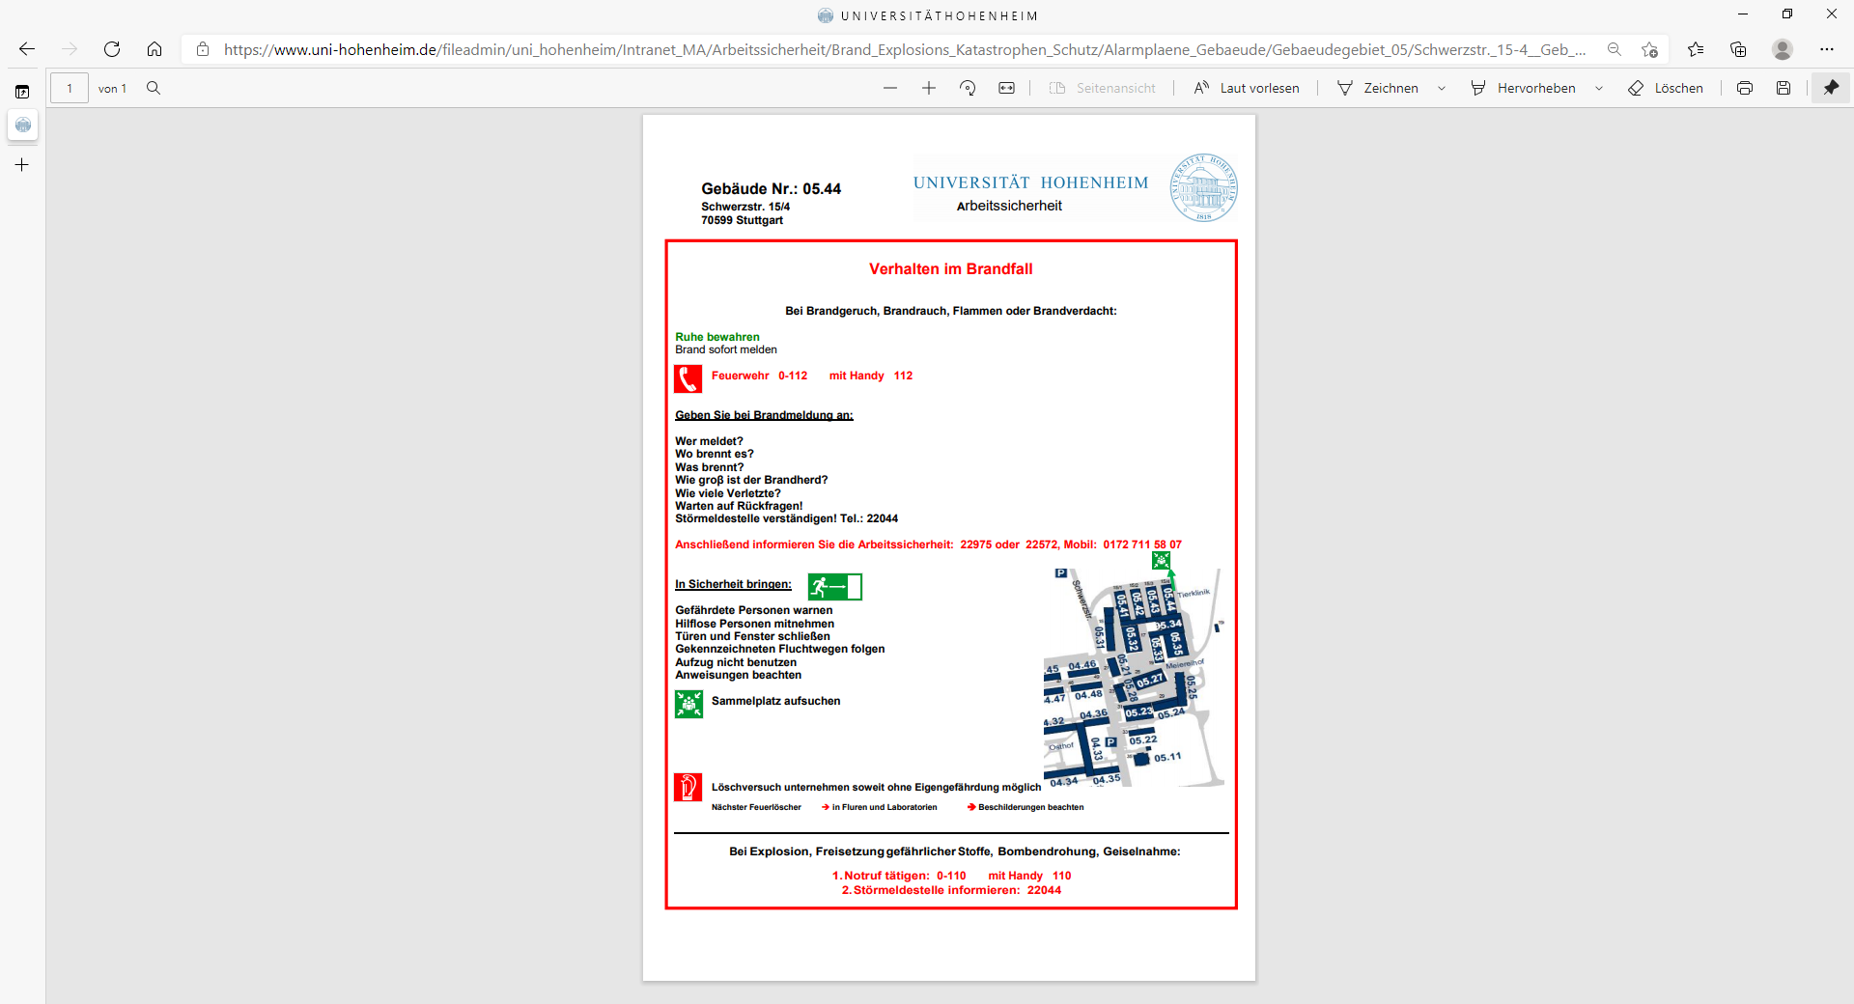
Für Uni-Gebäude wurden gebäudespezifische Alarmpläne mit allen Informationen erstellt, die Auskunft geben, wie man sich in einem Notfall zu verhalten hat.
Verhalten im Brandfall, gebäudespezifisch:
ausgehängt in den Gebäuden
zu finden auf der Seite der Arbeitssicherheit

Slide 36
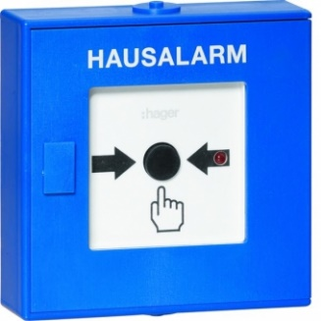
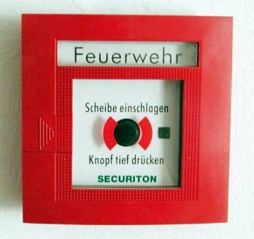
Alarmierung im Brandfall
Brandalarm ohne automatische Feuerwehralarmierung. Er dient zur Evakuierung aller Anwesenden aus einem Gebäude.
Die Feuerwehr muss telefonisch alarmiert werden!
Feuerwehr mit Diensttelefon 0-112
mit Handy 112
Voltus.de
Brandalarm mit automatischer Feuerwehralarmierung
Feuerwehr-herxheim.de
Bei beiden Brandalarmierungen muss die Scheibe eingeschlagen und der Knopf gedrückt werden. Jeder Missbrauch ist strafbar!

Slide 37
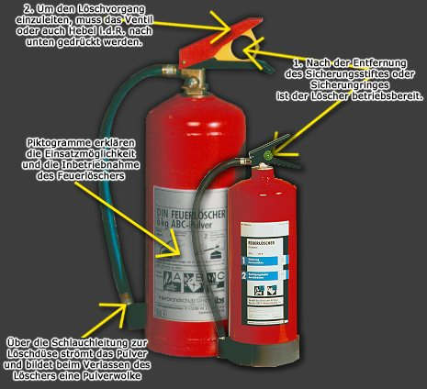
Feuerlöscher
Feuerlöscher dürfen von den Halterungen nicht entfernt werden, wenn es sich nicht um einen Brandfall handelt.
Feuerlöscher dürfen nicht verstellt werden.
Sollte eine Beschädigung oder ein Anzeichen auf eine Nutzung vorhanden sein, muss das der Abteilung Arbeitssicherheit mitgeteilt werden.
Nach einem Löschversuch dürfen die Feuerlöscher nicht zurück zur Halterung gebracht werden, sondern müssen ausgetauscht werden.
Quelle: Feuerwehr-freudenstadt
Die Feuerlöscher sind an die örtlichen Gegebenheiten angepasst!

Slide 38
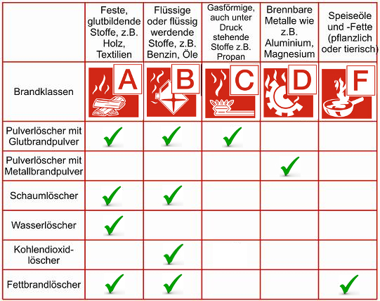
Brandklasseneinteilung
www.safety-feuerloeschtechnik.de

Slide 39
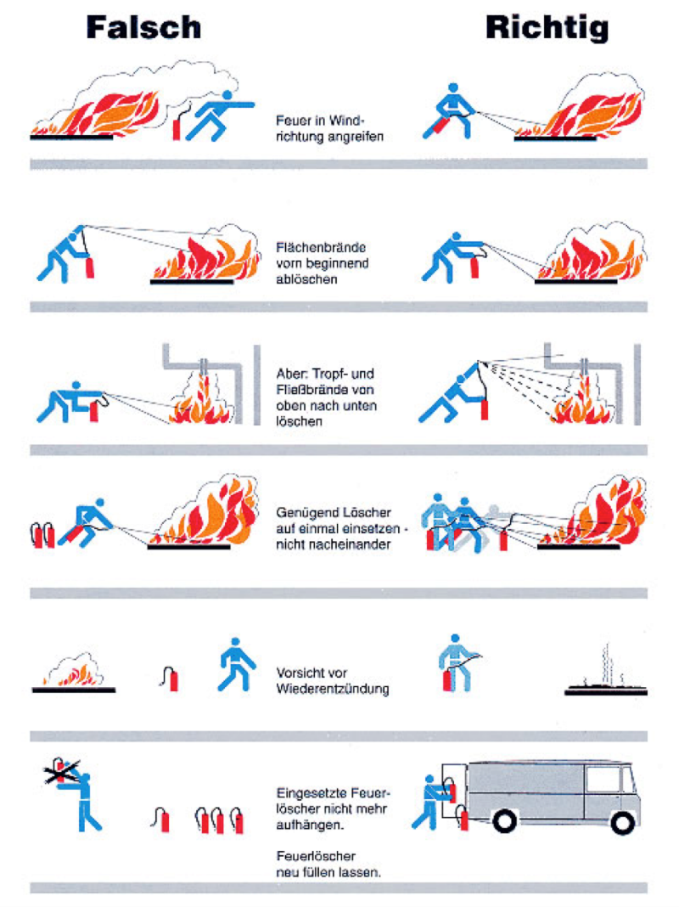

Brände richtig löschen
Das Brandlöschen wird im praktischen Teil der Brandschutzhelferschulung geübt.
Anmeldung: F.I.T.
Feuerwehr-rheinberg.de
Schilder.de

Slide 40

Brandschutzhelfer im Betrieb
Brandschutzhelfer/in unterstützen beratend die verantwortlichen Personen (i.d.R. Leitung der Einrichtung/ des Instituts) in Brandschutzangelegenheiten.
Anmeldung für die Schulung: F.I.T.
Die Schulung erfolgt zweimal jährlich im Frühjahr und Sommer/Herbst.
Für weitere Fragen zur Schulung steht Ihnen die Abteilung Arbeitssicherheit zur Verfügung.
Die Erfrischung der erworbenen Kenntnisse muss alle 3-5 Jahre erfolgen.
brewes.de

Slide 41





Gesundheits- und Sicherheitsschutzkennzeichnung
Verbotszeichen untersagt ein Verhalten, durch das eine Gefahr entstehen kann.
Warnzeichen warnt vor einem Risiko oder einer Gefahr.
Gebotszeichen schreibt ein bestimmtes Verhalten vor.
Rettungszeichen kennzeichnet den Flucht- und Rettungsweg oder Notausgang, den Weg zu einer Erste-Hilfe-Einrichtung oder diese Einrichtung.
Brandschutzzeichen kennzeichnet Standorte von Feuermelde- und Feuerlöscheinrichtungen
www.seton.de
Diese Piktogramme sind bindend und müssen befolgt werden.

Slide 42


Brandschutzkennzeichen
Standort Feuerlöscher
www.bueromarkt-ag.de
Standort Brandmelder
www.seton.de

Slide 43

Flucht- und Rettungswegekennzeichnung
Fluchtweg: über diesen Weg können sich die Beschäftigten selbst in Sicherheit bringen.
Rettungsweg: über diesen Weg können die Rettungskräfte zu Personen in einer Notlage vordringen, um von diesen die unmittelbare Gefahr abzuwenden. Zusätzlich sind Rettungswege auch die Angriffswege der Feuerwehr, um Menschen und Tiere zu retten, Brände zu bekämpfen und Gefahren abzuwenden.
seton.de

Slide 44


Flucht- und Rettungswegekennzeichnung
Rettungsweg geradeaus
Rettungsweg rechts/links
Rettungsweg links/rechts schräg nach unten
www.seton.de

Slide 45




Flucht- und Rettungswegekennzeichnung
Sammelstelle
Notausstieg mit Fluchtleiter
Rettungsausstieg
Notausstieg
www.seton.de

Slide 46
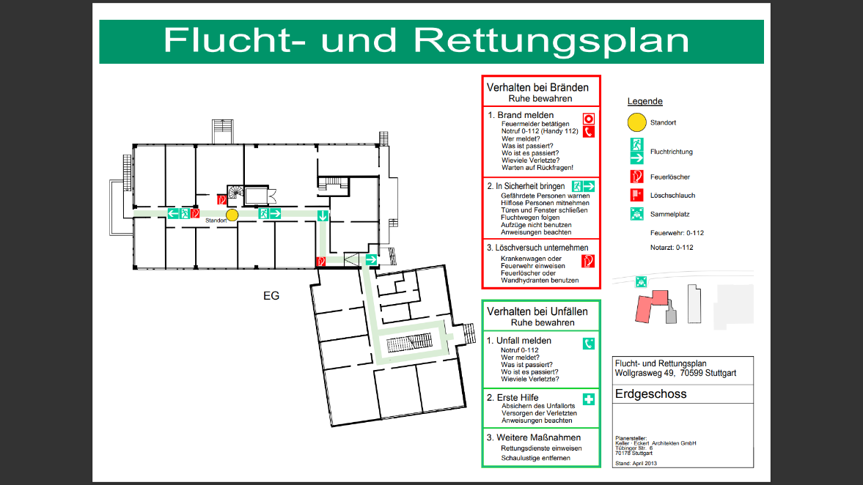

Flucht- und Rettungswegeplan
Quelle:Amazon.de
Keine Lagerstätten! Flucht- und Rettungswege brandlastenfrei halten!
Aufzüge als Teil des Fluchtweges unzulässig!
Wer eine Brand- oder Rauchschutztür mit einem Keil offen hält, macht sich strafbar! (§145 StGB)

Slide 47
Datenschutz
Die anvertrauten Daten, Datenträger und Listenausdrucke müssen unter Verschluss gehalten werden, wenn nicht unmittelbar daran gearbeitet wird.
Informationen nach außen dürfen nicht getragen oder diese anderweitig als zu dem Zweck, zu dem sie erhoben worden sind, genutzt werden.
Gerät/ Anwendung/ Passwort darf keinem Unbefugtem zugänglich gemacht werden.
Nicht mehr benötigte Datenträger und Listenausdrucke etc. sind so zu vernichten, dass eine missbräuchliche Verwendung unmöglich ist.
Die Sicherung der elektronischen Daten als Backup liegt in der Verantwortung der Beschäftigten.

Slide 48
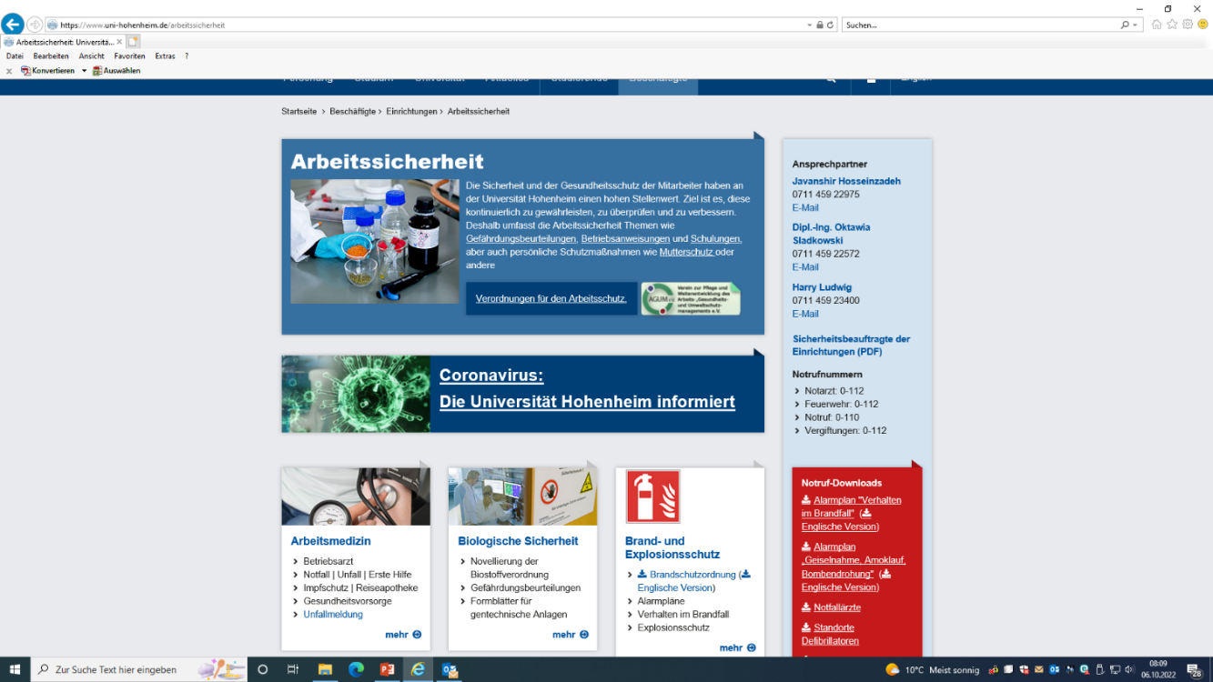
Homepage Arbeitssicherheit
Wichtige Informationen zum Arbeitsschutz finden Sie auf der Seite der Arbeitssicherheit.

